Slide 1
eyTeacher
Aplicación web full-stack para la comunicación entre profesores y alumnos, orientada al micro-aprendizaje.

Slide 2
Resumen
El profesor crea categorías, temas y tareas; los alumnos las resuelven enviando soluciones; el profesor corrige y el sistema notifica a ambas partes en tiempo real. Un servicio de IA asistente genera enunciados de ejercicios y proporciona pistas contextuales sin revelar la solución.

Slide 3
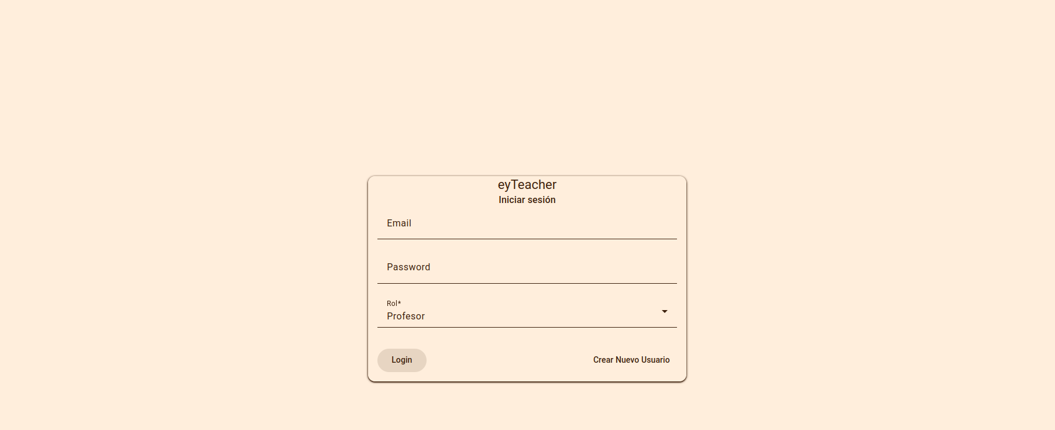
Inicio de sesión
Al iniciar sesión, el usuario elige el rol que va a asumir: Profesor o Alumno. Se mostrarán distintas opciones en función del rol elegido.

Slide 4
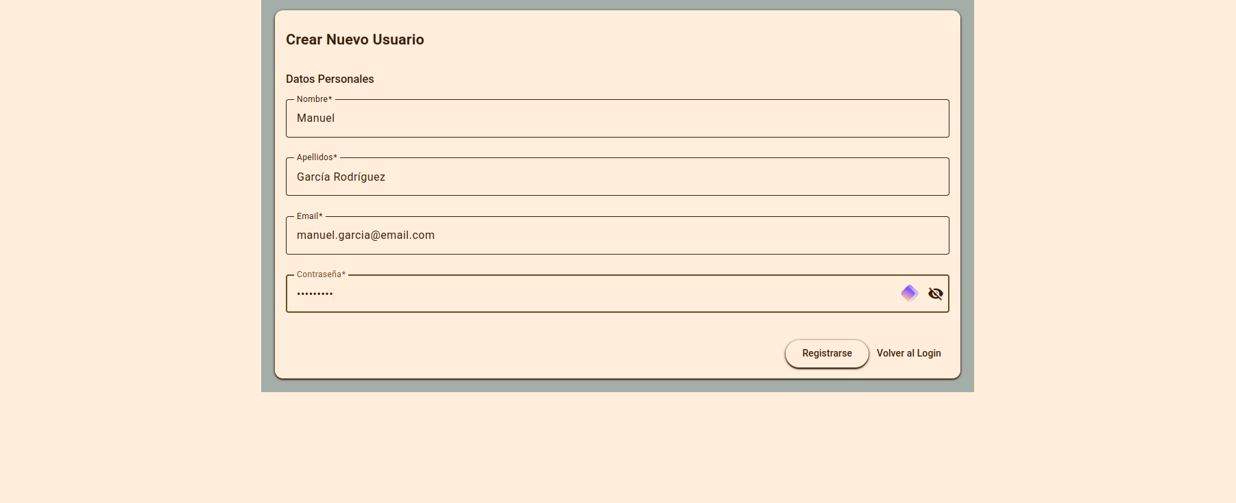
Crear Nuevo Usuario
El usuario se da de alta en la aplicación en el siguiente formulario:

Slide 5
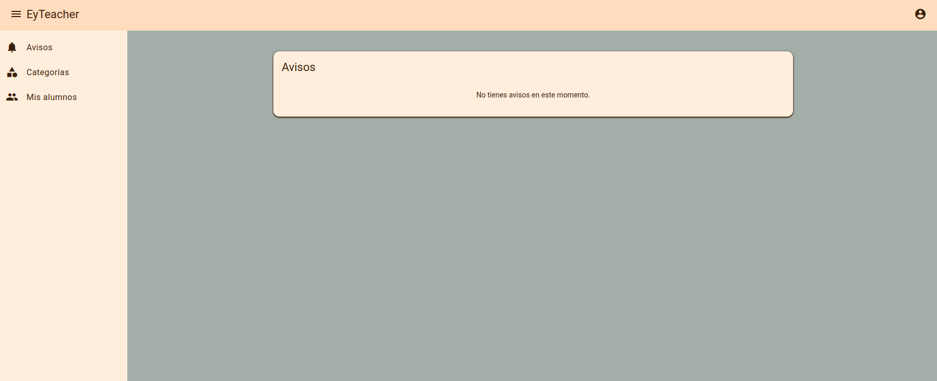
Página principal - avisos
En la página principal aparecerán los nuevos avisos, ordenados de más reciente a más antiguo.

Slide 6
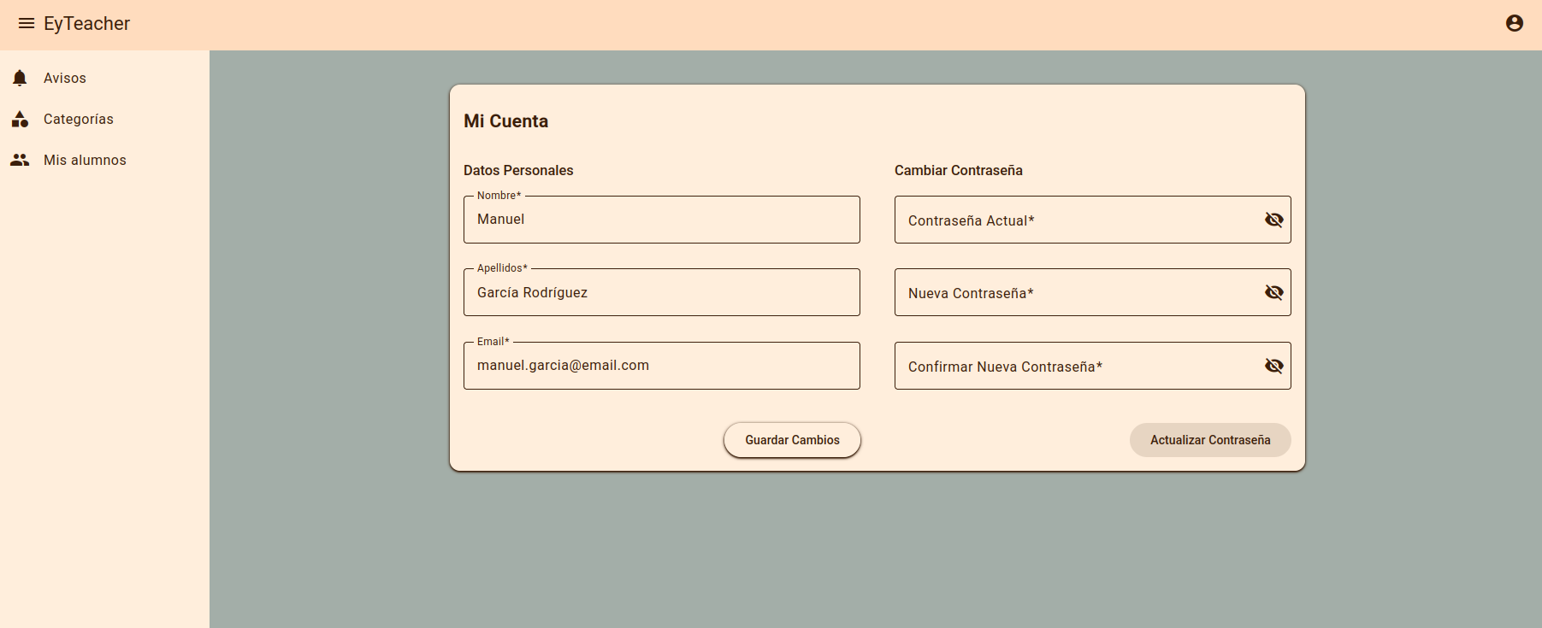
Perfil
En el formulario de perfil podemos editar los datos de nuestro usuario o cambiar la contraseña.

Slide 7
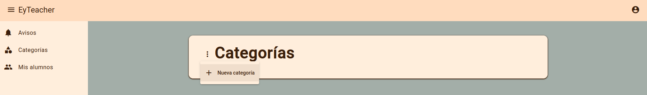
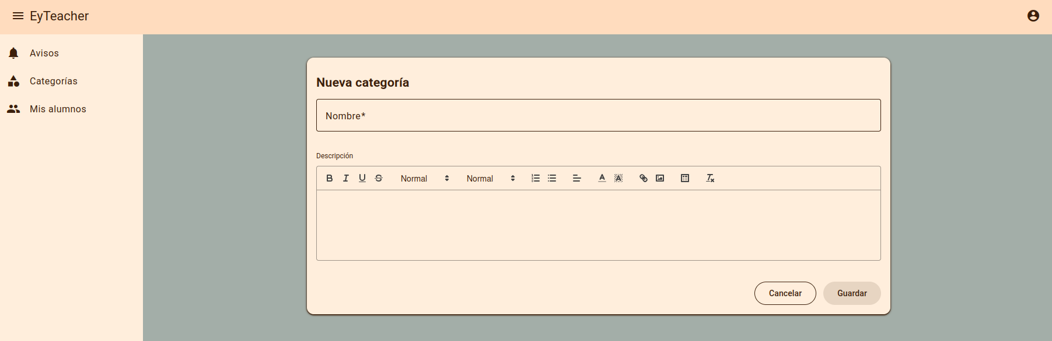
Nueva categoría / tema
En rol Profesor podemos crear nuevas categorías, temas y tareas. Es posible redactar las descripciones con texto enriquecido e inserción de imágenes.

Slide 8
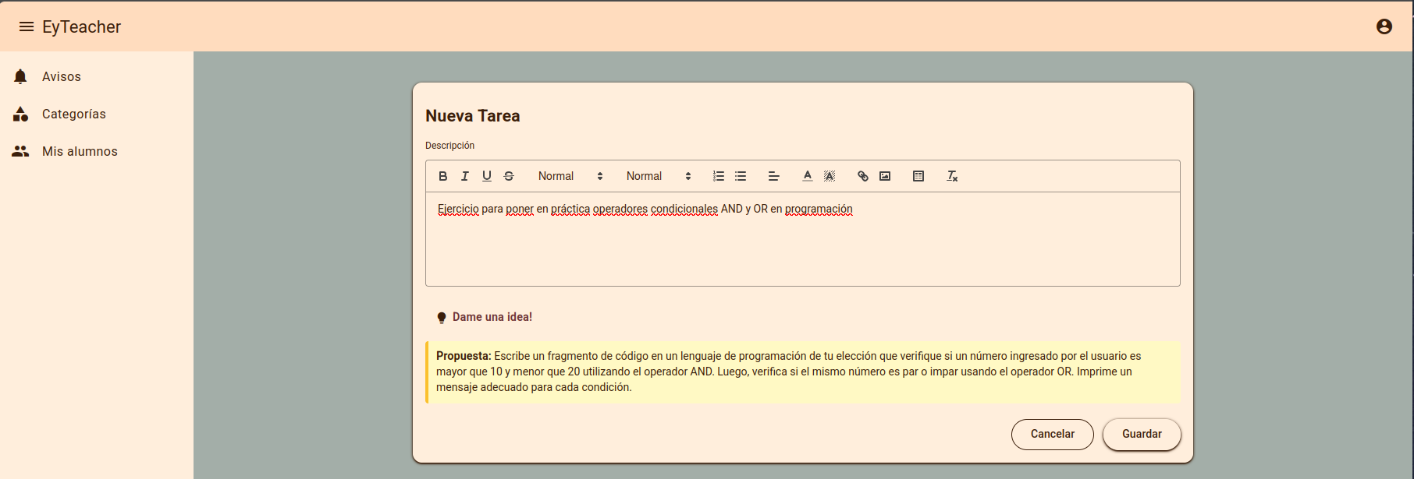
Nueva tarea
Al crear una nueva tarea, disponemos del botón Dame una idea! que solicitará a un LLM una propuesta de un ejercicio teniendo en cuenta el tema y lo descrito en la tarea.

Slide 9
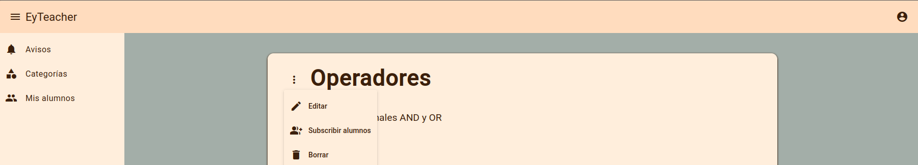
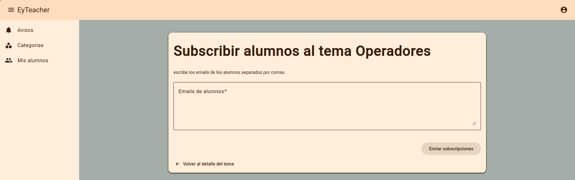
Subscribir alumnos
Para añadir alumnos a un tema, pulsamos el botón Subscribir alumnos. En el formulario, añadimos los emails de los alumnos separados por comas.

